Slide 1
Мы о космосе мечтаем
Социальный проект представляет воспитатель старшей группы
МБДОУ –детский сад компенсирующего вида №302
Малкова Алина Альфертовна.

Slide 3
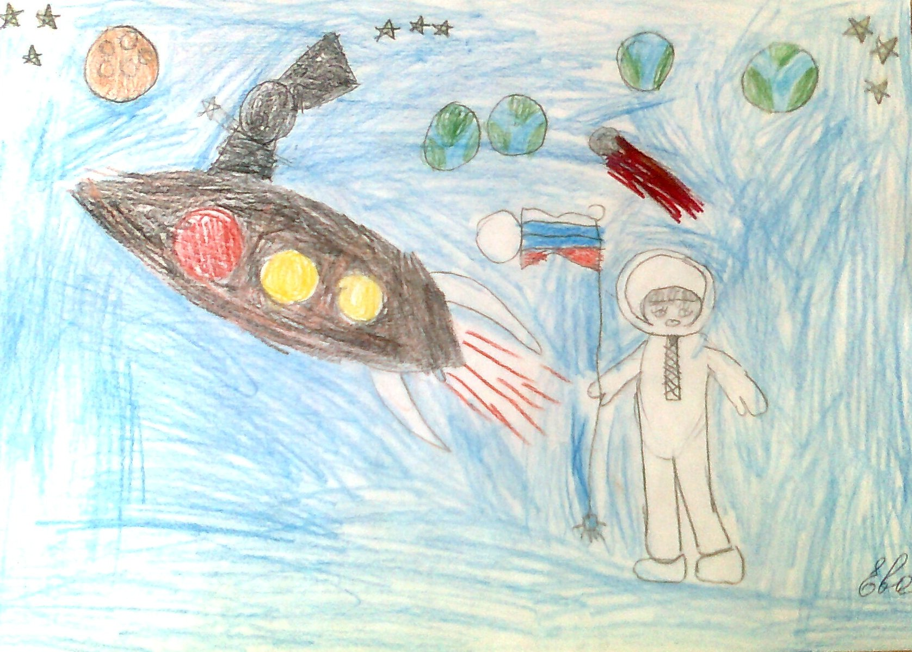
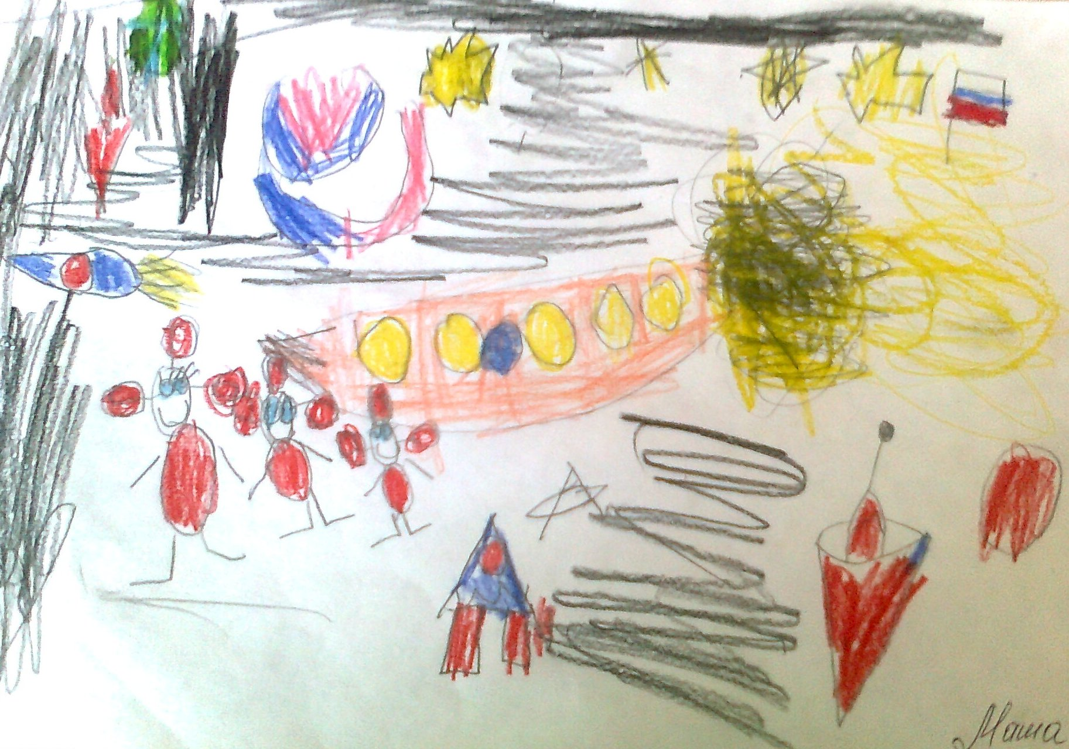

Slide 4
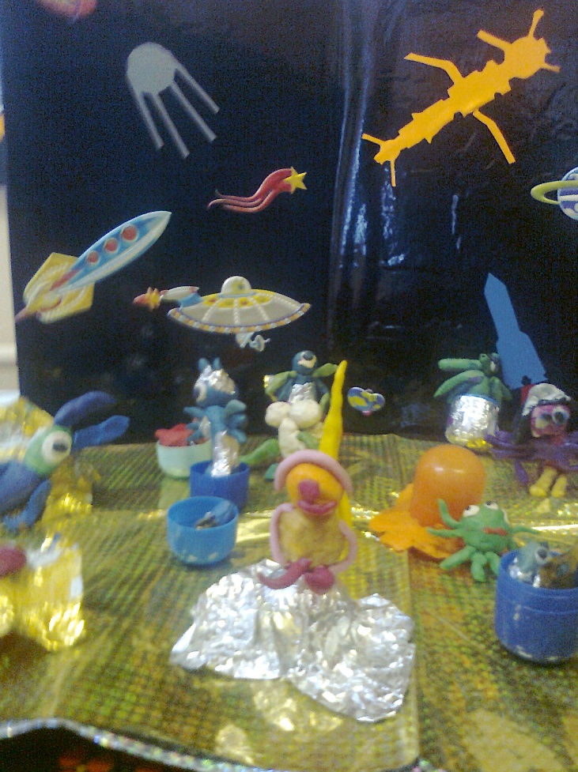
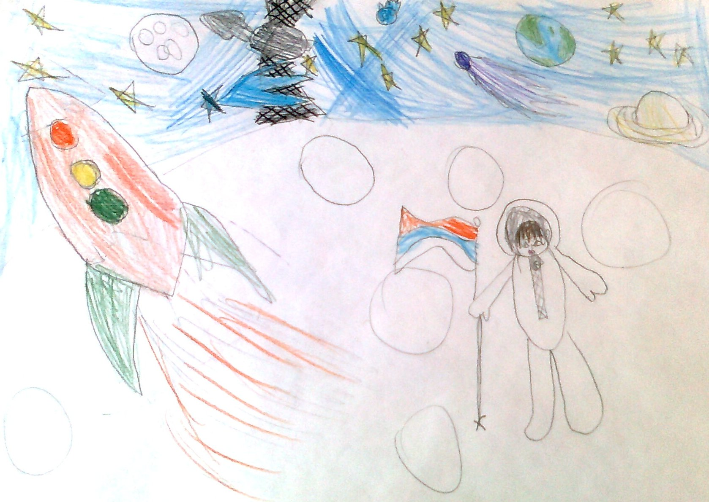
Совместная деятельность педагога с детьми
И чем больше у нас друзей , тем веселее.
Видели слет других существ, и мы там были… И к себе в гости ждали. Представляете , если у нас будет во много раз больше друзей. Это для нас . Мы друзьям рады.

Slide 5
Книги –наши друзья

Slide 7
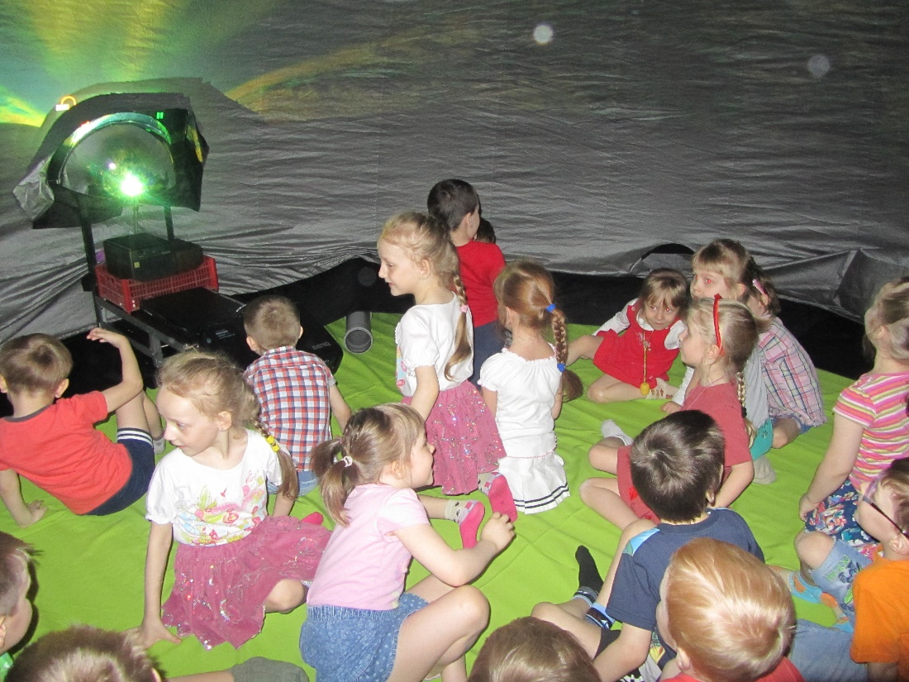
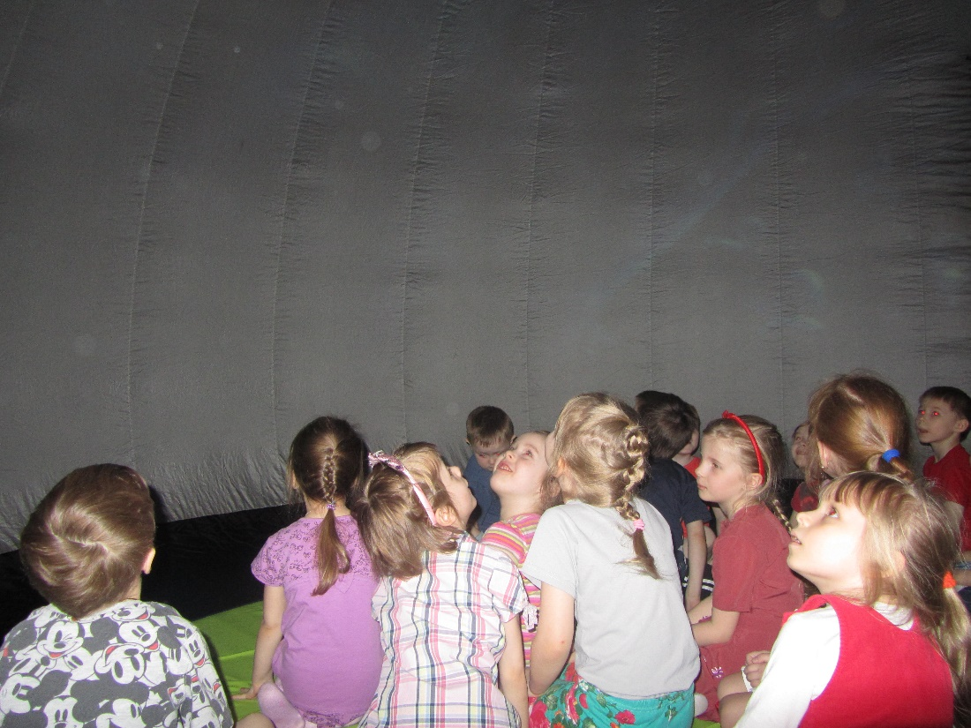
Планетарий

Slide 8
Презентация для детей «Что такое космос»

Slide 9
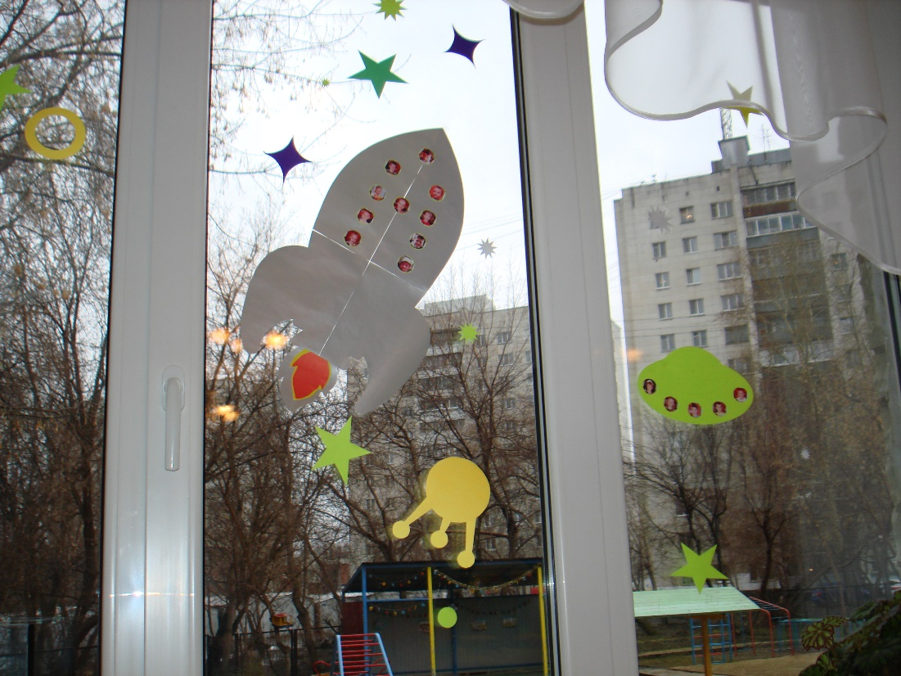
Мы о космосе мечтаем…
Заметьте, это мы полетели в космос, используя разные аппараты.

Slide 10
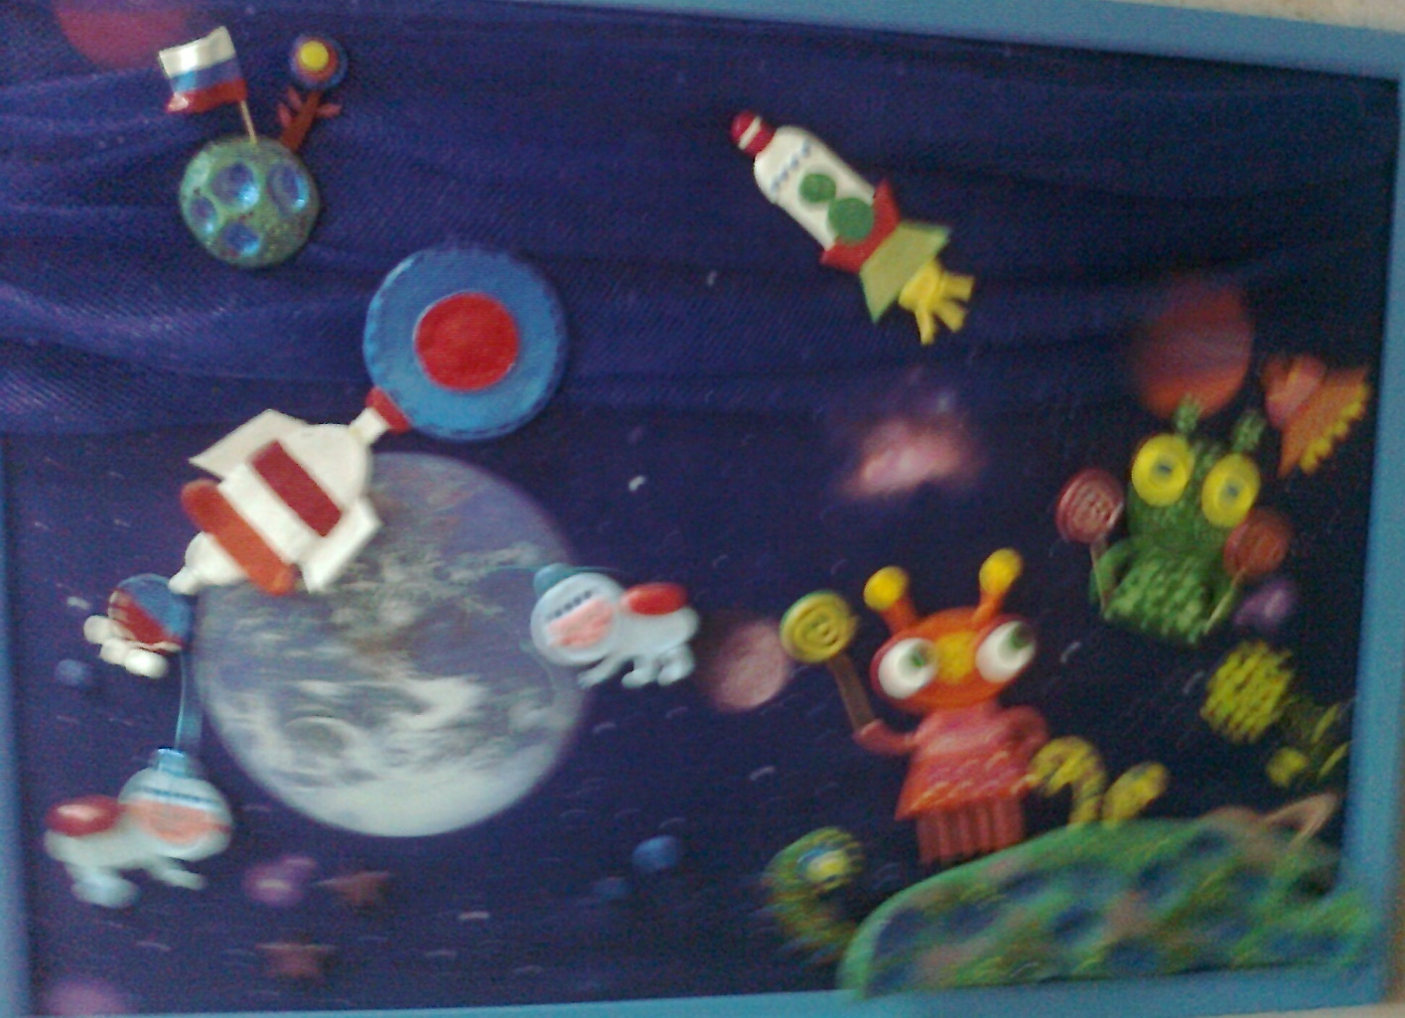
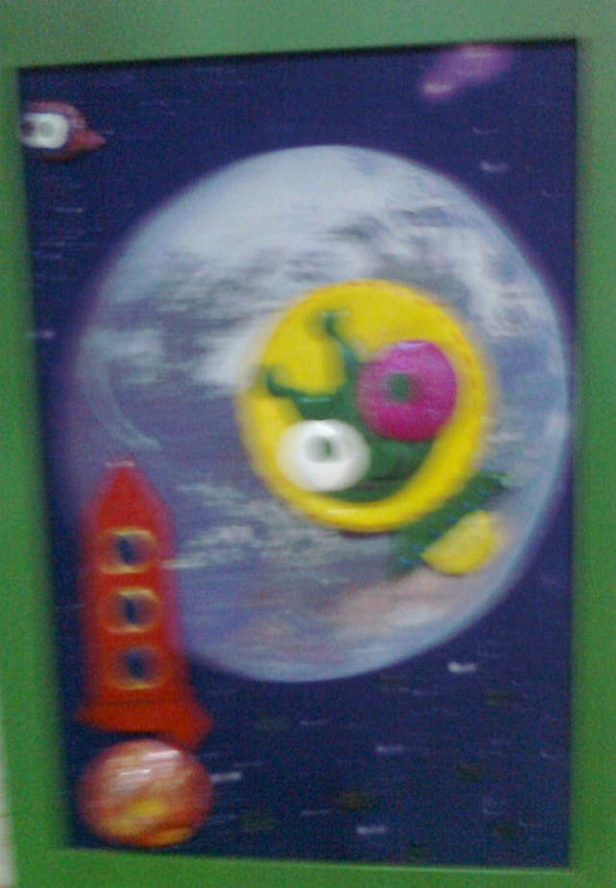
Совместная детско –родительская деятельность

Slide 12
Через тернии к звездам…

Slide 13
Спасибо за внимание!

